Slide 1
HACKATHON PITCH
Grow Up
记得你成长轨迹的知音
记忆可见 · 可校准 · 只属于你

Slide 2
01
痛点
AI 陪伴最大的谎言，
是它说记得你，其实不记得
"陪伴我三年的 AI，一次更新后把我全忘了，
像一个陌生人重新认识我。"
Replika 重置记忆事件，让百万用户意识到： 情感记忆黑箱 · 云端不可控 · 成长不可见

Slide 3
02
定位
不是更会聊天的 AI
是记得你成长轨迹的知音
01
02
03
记忆可见
可校准
只属于你
看得见 AI 记住了什么
能编辑、纠正、归档
本地存储，隐私不出端

Slide 4
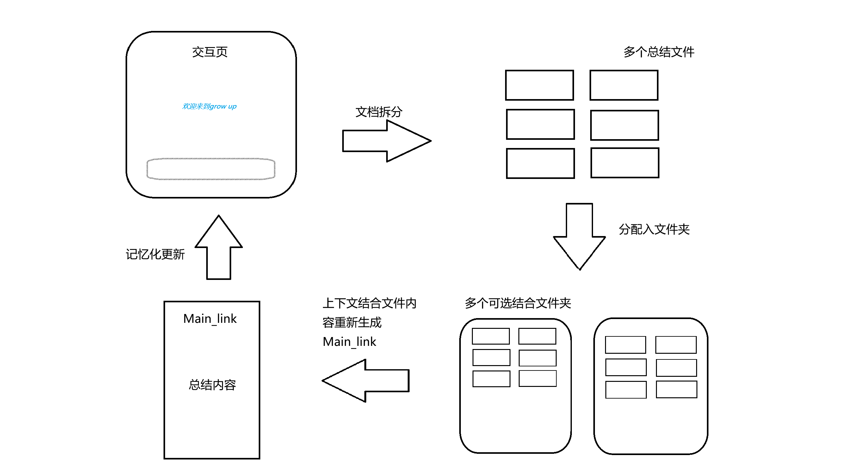

Slide 5
03
记忆闭环机制
对话即记忆，记忆即成长
STEP 1
STEP 2
STEP 3
STEP 4
对话
→
自动提炼
→
归档
→
Main_link
↺
用户与知音交流
拆分主题记忆卡
多文件夹分类
整合为上下文
闭环回灌：下一轮对话，AI 带着 Main_link 记忆回应 —— 越聊越懂你

Slide 6
04
差异化
我们把「记忆」做成了护城河
能力
Grow Up
Replika
Character.AI
Pi
记忆可见可校准
✔ 结构化卡片
✘ 黑箱摘要
✘ 几乎无
✘ 无
隐私本地化
✔ IndexedDB
✘ 云端
✘ 云端
✘ 云端
成长可视化
✔ 成长轨迹页
✘ 无
✘ 无
✘ 无
情感人设浓度
发展中
✔ 强
✔ 角色
✔ EQ

Slide 7
05
Demo 亮点
两个让评委记住你的瞬间
成长轨迹页
对话 → 自动出记忆卡
把 AI 对你的记忆，具象成一条可回看的成长时间线
说几句，右侧就长出你的「记忆卡片」
4
总记忆 · 主题 · 陪伴天数 · 文件夹
勾选文件夹 → 生成 Main_link
几秒整合成上下文，下一轮带着记忆回应
陪伴人格回复
不是工具腔，而是「记得你」的知音语气
语音输入
像和真朋友说话那样开口交流

Slide 8
07
竞争性
错位竞争：记忆是别人没做透的空白
长期记忆 · 记忆可校准 · 隐私本地化
Grow Up 全面领先
情感人设 · 对话流畅度
对手更强，是下一阶段补齐项

Slide 9
08
路线图
从「记得你」到「懂你」
现在
近期
中期
远期
记忆闭环
多模态
情绪感知
云端同步
对话提炼 · 归档
Main_link · 成长轨迹
语音输出 TTS
图片记忆
识别情绪 · 主动关怀
记忆回看
跨设备记忆
端到端加密

Slide 10
◈
记忆，只属于你
不是更会聊天的 AI
是记得你成长轨迹的知音
Grow Up · 谢谢聆听

